Slide 1

Farmakokinetik: Memahami Perjalanan Obat dalam Tubuh
Dosen Pengampu: apt. Yoky Elfadri, M.Farm
Farmakokinetika

Slide 2
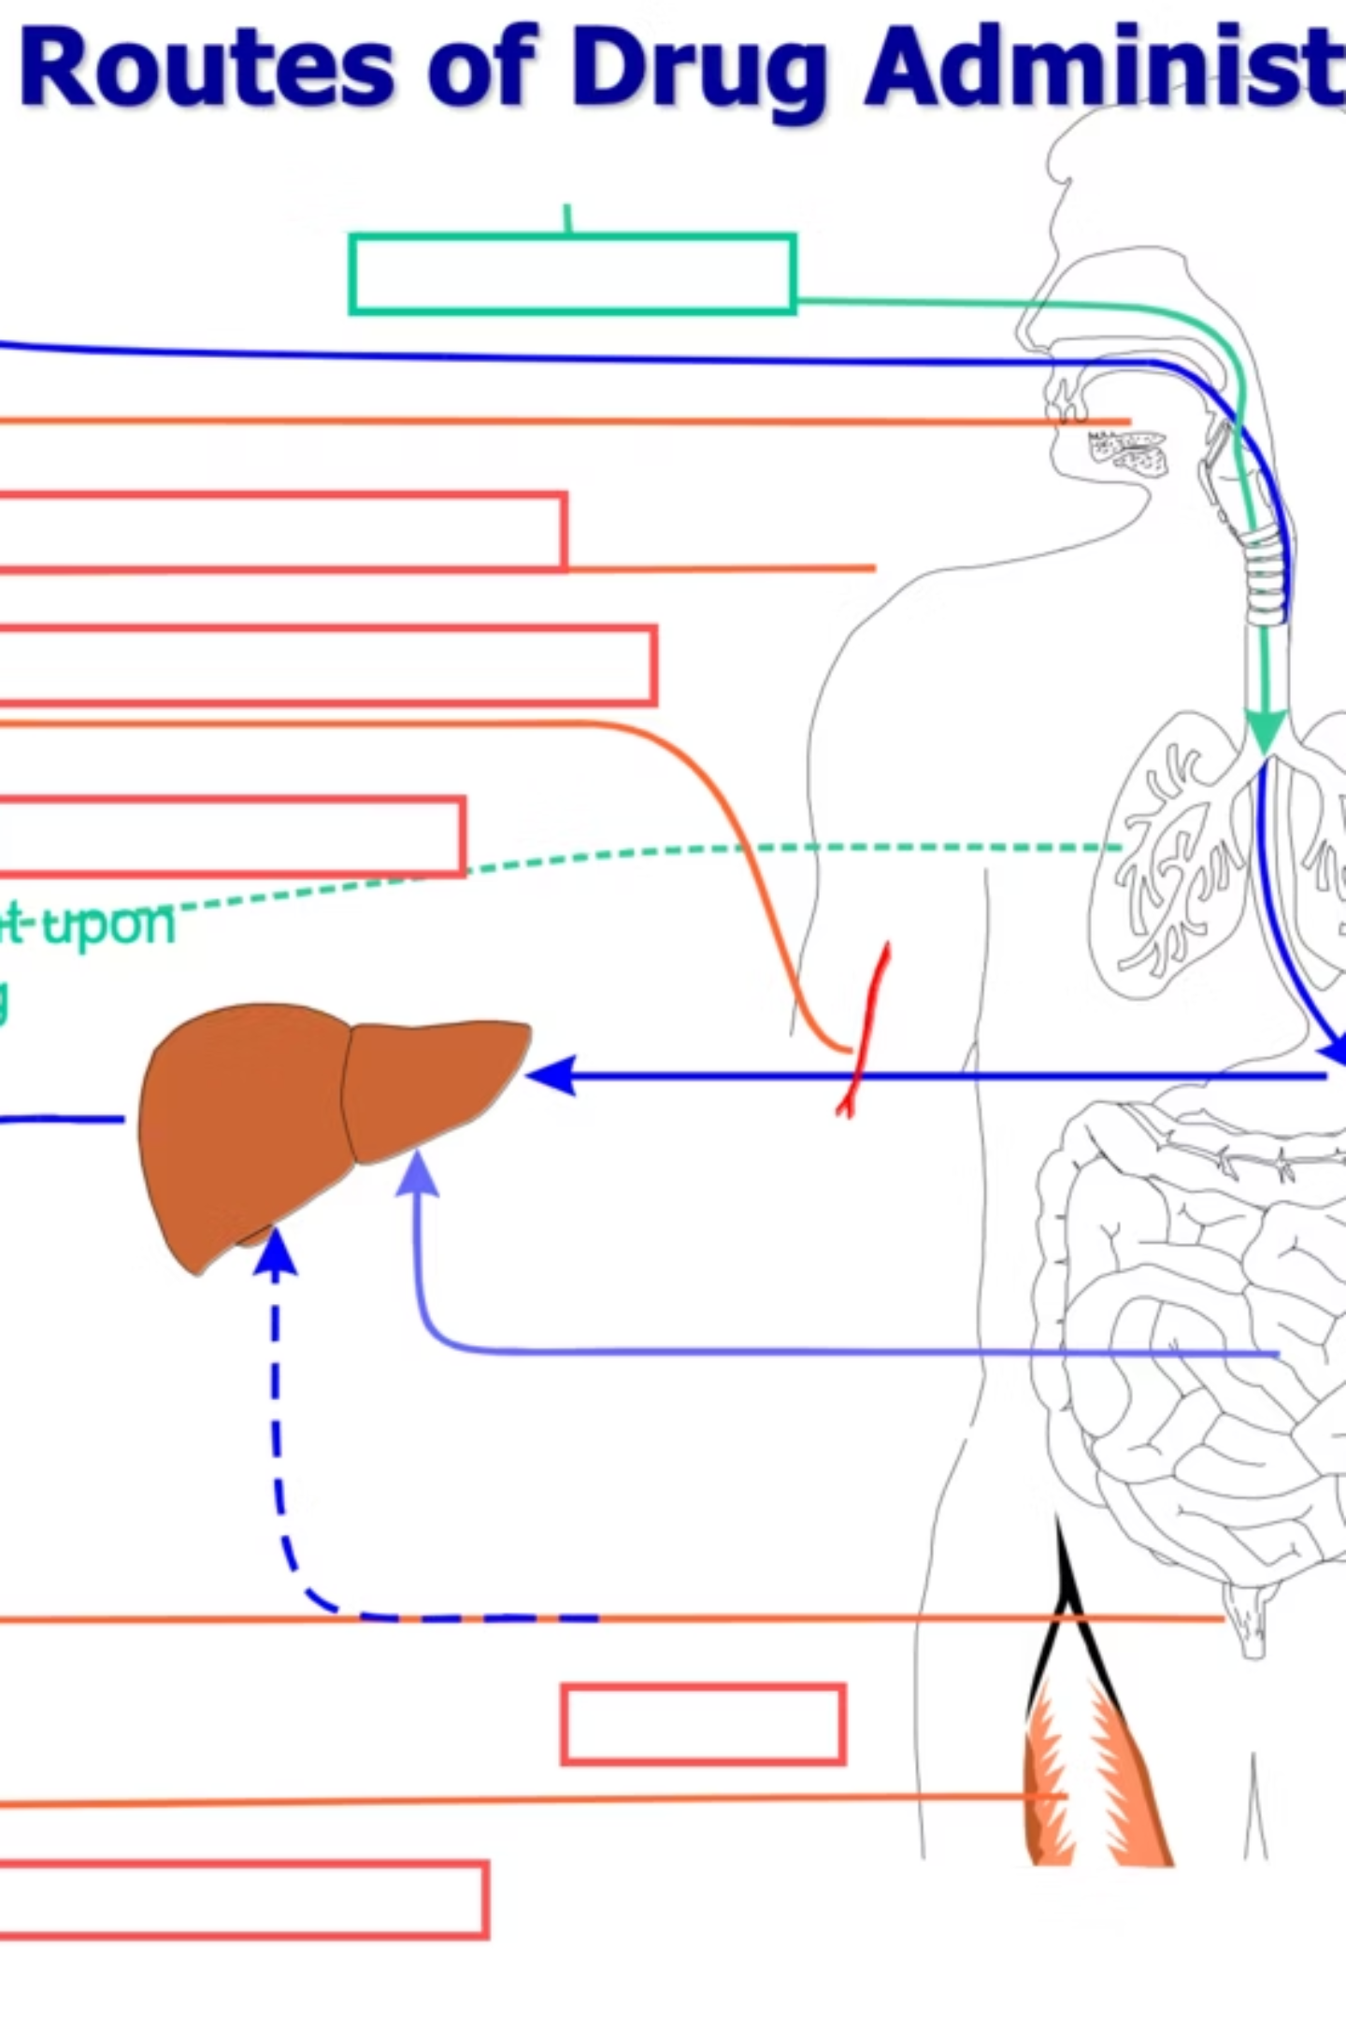



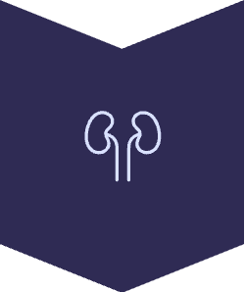
Apa Itu Farmakokinetik?
Farmakokinetik adalah ilmu yang mempelajari apa yang dilakukan tubuh terhadap obat — mulai dari saat obat masuk hingga dikeluarkan sepenuhnya dari sistem tubuh.
Absorpsi
Penyerapan obat ke dalam sirkulasi sistemik
Distribusi
Penyebaran obat ke jaringan dan organ target
Metabolisme
Biotransformasi obat, terutama di hati
Eliminasi
Pengeluaran obat atau metabolitnya dari tubuh
Tujuan utama farmakokinetik: menentukan dosis dan jadwal pemberian obat yang tepat untuk memaksimalkan efektivitas dan keamanan terapi.

Slide 3
Eliminasi Obat
Mengapa Eliminasi Penting?
Dengan Memahami t½, Kita Dapat:
Eliminasi adalah proses akhir yang menentukan berapa lama obat bekerja dalam tubuh. Tanpa pemahaman eliminasi, kita tidak dapat merancang regimen dosis yang aman dan efektif.
Memprediksi berapa lama obat bertahan dalam tubuh
Kunci utama eliminasi adalah Waktu Paruh Eliminasi (t½) — parameter yang paling sering digunakan dalam praktik klinis.
Menentukan kapan kadar terapeutik tercapai
Menetapkan interval pemberian dosis berikutnya
Memperkirakan waktu "washout" sebelum obat diganti
Farmakokinetika

Slide 4

Waktu Paruh Eliminasi (t½)
Definisi: Waktu yang dibutuhkan agar konsentrasi obat dalam plasma berkurang menjadi setengah dari nilai sebelumnya.
⏱ t½ = 0 Jam
⏱ t½ = 1x (mis. 8 jam)
Kadar awal: 100%
Kadar tersisa: 50%
Konsentrasi penuh di dalam plasma
Setengah dosis telah tereliminasi
⏱ t½ = 2x (mis. 16 jam)
⏱ t½ = 5x (mis. 40 jam)
Kadar tersisa: 25%
Kadar tersisa: ~3%
Tiga perempat dosis telah hilang
Obat dianggap telah tereliminasi sempurna
t½ dipengaruhi oleh kondisi fungsi ginjal, hati, kecepatan metabolisme, usia, dan faktor genetik individu. Pasien dengan gangguan ginjal atau hati memerlukan penyesuaian dosis khusus.
Farmakokinetika

Slide 5
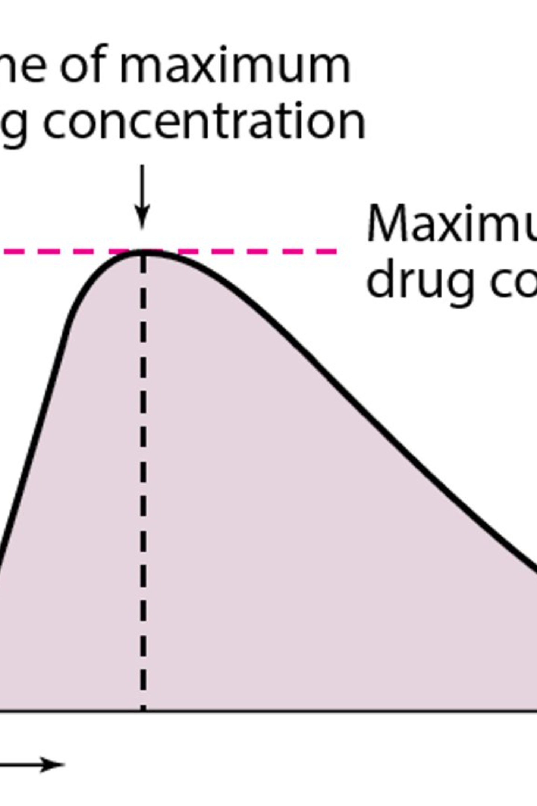

Penurunan Konsentrasi Obat: Visualisasi Eksponensial
Pola Penurunan Orde Pertama
Rumus Dasar t½
Sebagian besar obat mengikuti kinetika orde pertama: laju eliminasi sebanding dengan konsentrasi obat saat itu. Semakin tinggi konsentrasi, semakin cepat eliminasi berlangsung.
Di mana Vd = Volume Distribusi dan Cl = Klirens. Setiap 8 jam (jika t½ = 8 jam), setengah kadar obat hilang — konsisten dan dapat diprediksi.
Pada grafik, penurunan ini tampak sebagai kurva eksponensial — dan jika diplot pada skala logaritmik, menjadi garis lurus.

Slide 6

Kadar Obat dalam Tubuh: Keseimbangan Dinamis
Kadar obat dalam plasma bukan nilai statis — ia terus berubah setiap saat sebagai hasil dari interaksi empat proses ADME secara bersamaan.
Kecepatan Absorpsi
Kecepatan Distribusi
Seberapa cepat obat masuk ke sirkulasi sistemik dari tempat pemberian (oral, injeksi, dll.)
Seberapa cepat dan luas obat menyebar ke berbagai jaringan, termasuk jaringan target
Kecepatan Metabolisme
Kecepatan Eliminasi
Laju biotransformasi obat menjadi metabolit aktif atau inaktif, terutama oleh enzim hati
Laju pengeluaran obat dan metabolitnya melalui ginjal, empedu, atau jalur lain
Jendela Terapeutik: Kadar obat harus cukup tinggi untuk memberikan efek (di atas MEC) namun tidak melampaui batas toksisitas (MTC). Inilah target terapi yang ideal.
Farmakokinetika

Slide 7
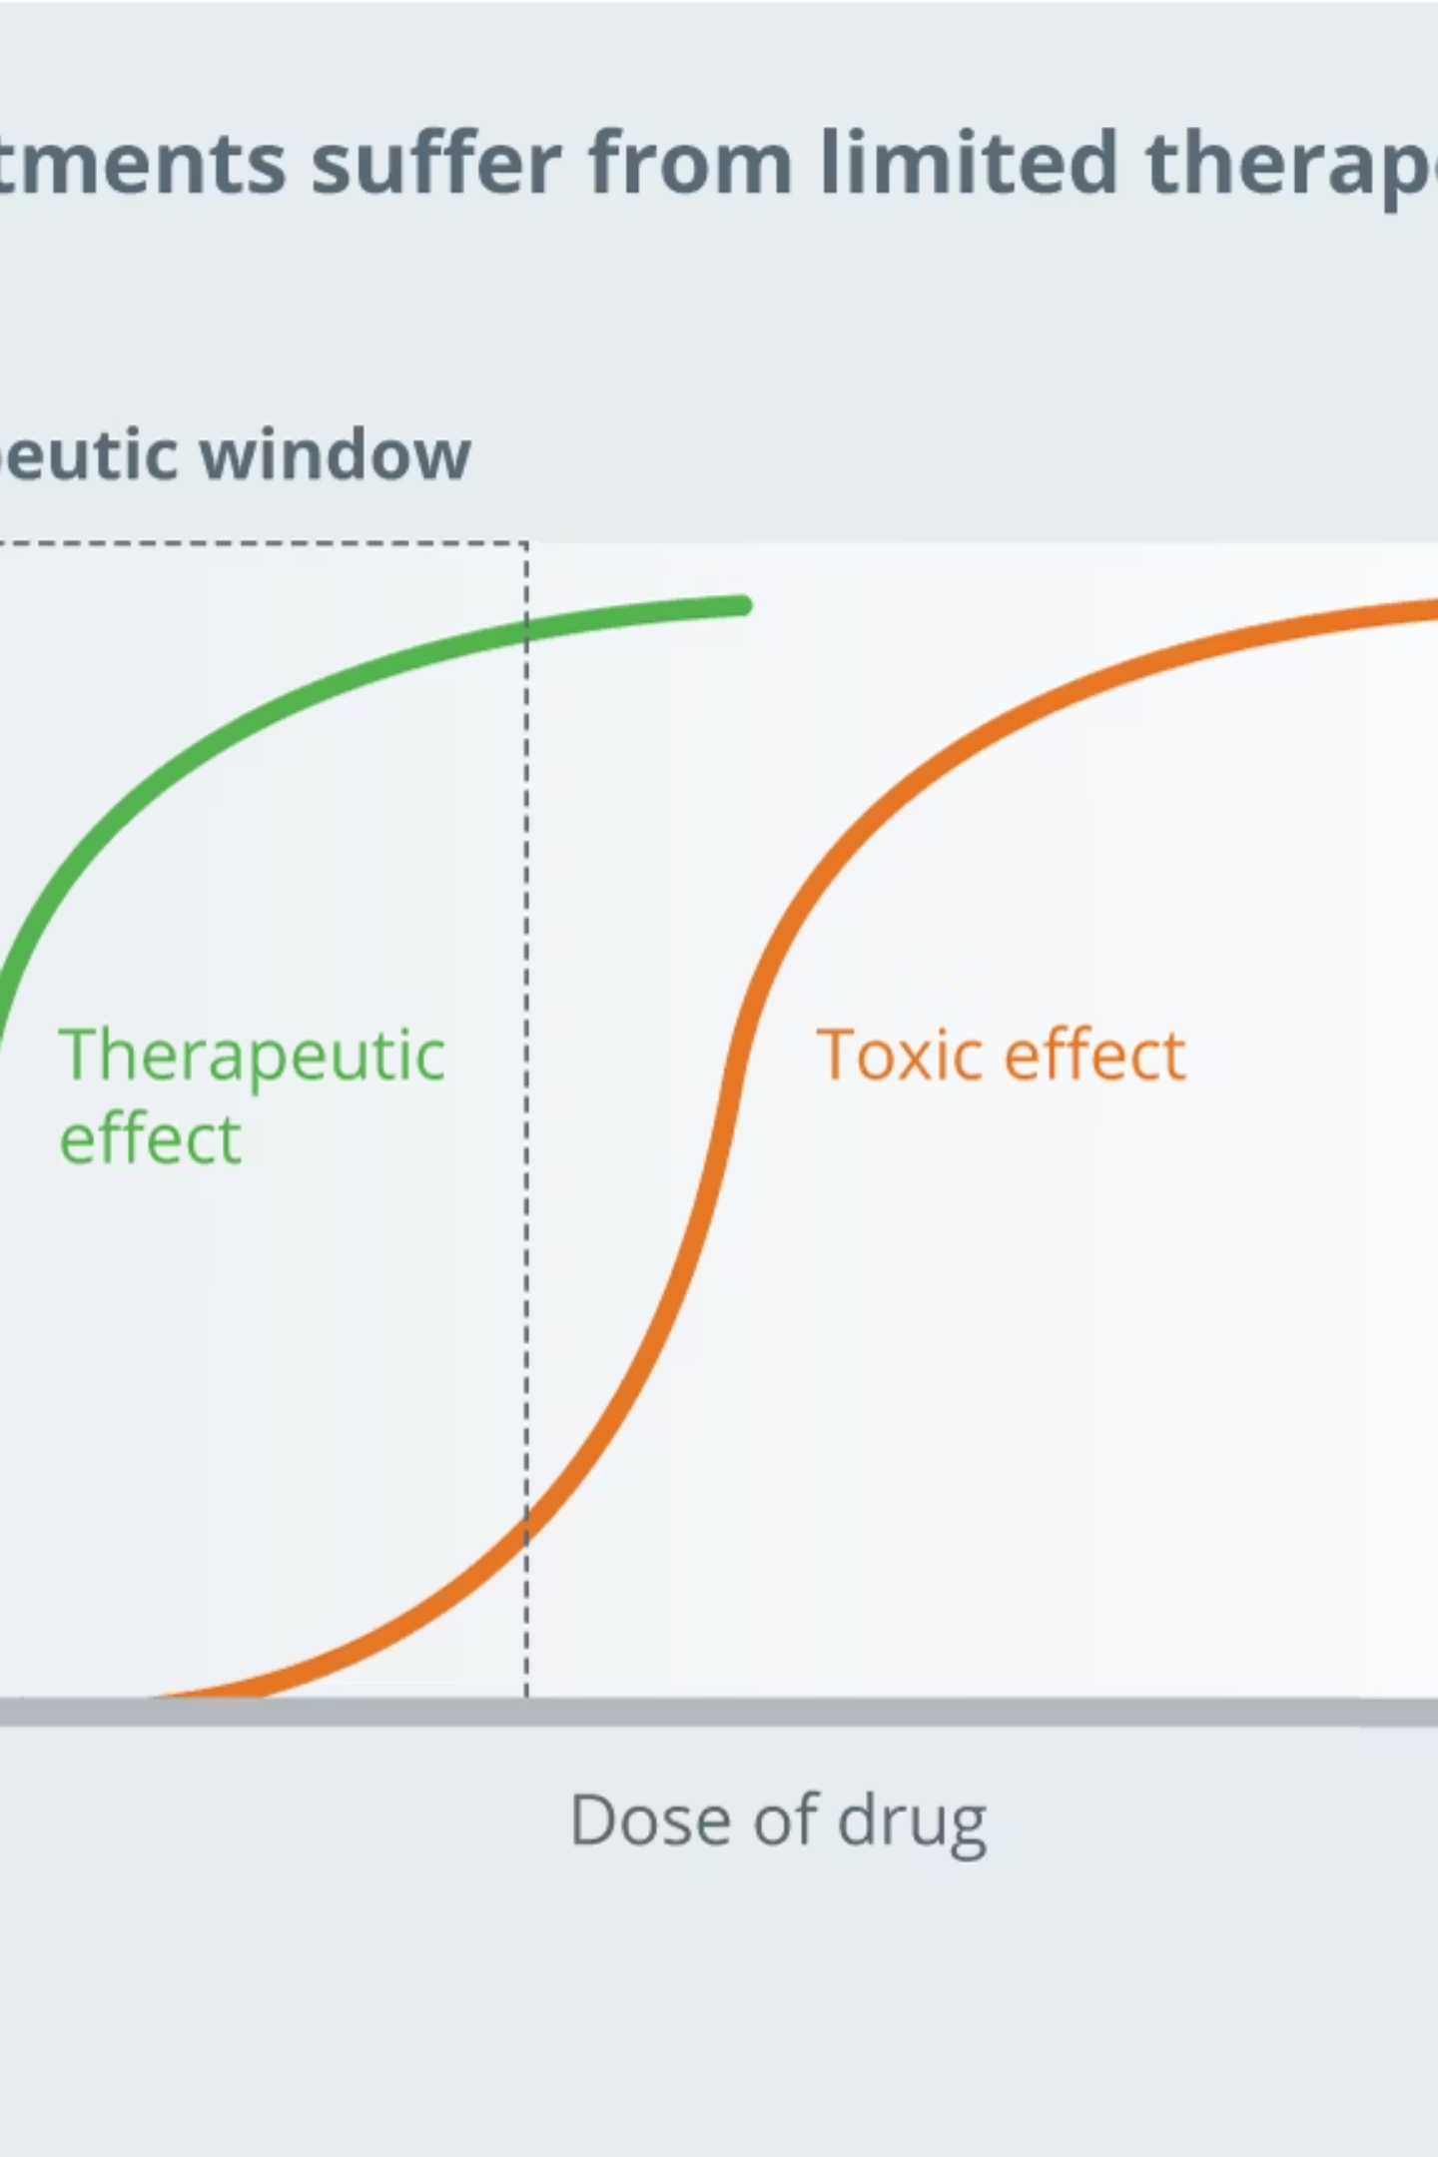
Jendela Terapeutik: Zona Aman Terapi
Apa itu Jendela Terapeutik?
Implikasi Klinis
Rentang konsentrasi obat dalam plasma di mana obat memberikan efek terapeutik yang diinginkan tanpa menimbulkan toksisitas yang tidak dapat diterima.
Obat dengan jendela sempit
Contoh: Digoxin, Warfarin, Litium — memerlukan pemantauan kadar plasma rutin (TDM)
MEC (Minimum Effective Concentration): Batas bawah — di bawah ini obat tidak efektif
MTC (Minimum Toxic Concentration): Batas atas — di atas ini obat bersifat toksik
Obat dengan jendela lebar
Contoh: Amoxicillin — lebih fleksibel dalam penyesuaian dosis, risiko toksisitas lebih rendah

Slide 8
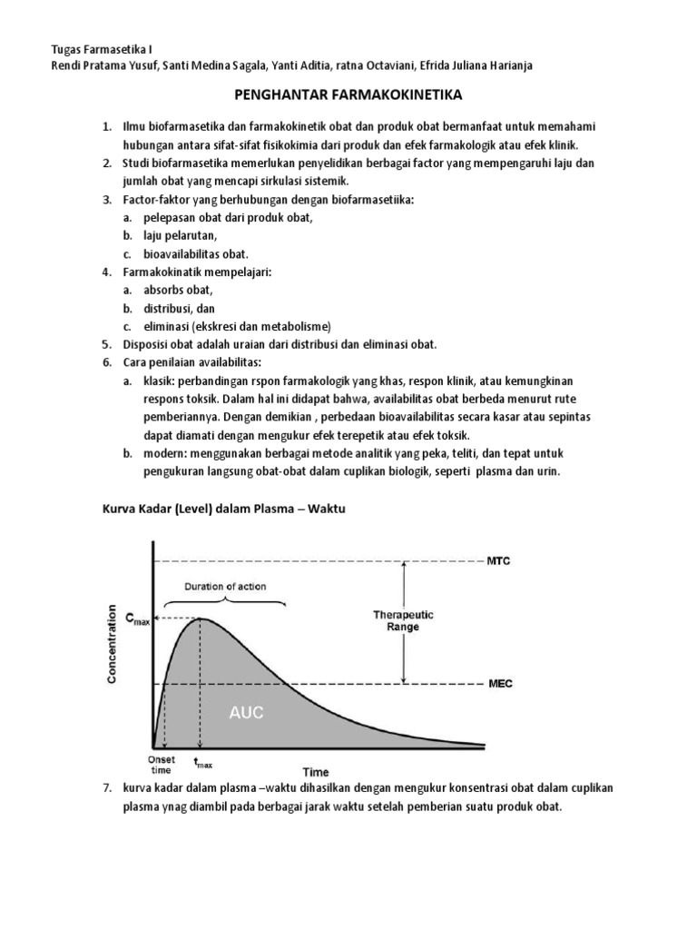
Farmakokinetika

Slide 9
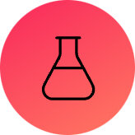



Jumlah Obat dalam Tubuh: Parameter Kunci
Selain konsentrasi plasma, kita perlu memahami parameter farmakokinetik kuantitatif yang menggambarkan distribusi dan pembersihan obat secara menyeluruh.
Volume Distribusi (Vd)
Klirens (Cl)
AUC (Area Under Curve)
Volume hipotetis cairan tubuh tempat obat seolah-olah terlarut secara merata. Vd tinggi = obat banyak di jaringan, sedikit di plasma.
Volume plasma yang "dibersihkan" dari obat per satuan waktu. Mencerminkan efisiensi organ eliminasi (ginjal + hati).
Luas di bawah kurva konsentrasi-waktu. Merepresentasikan total paparan obat yang diterima tubuh secara keseluruhan.
Hubungan penting: Dosis = Klirens × AUC. Persamaan ini menjadi dasar perhitungan dosis yang tepat, terutama pada pasien dengan gangguan fungsi ginjal atau hati.
Farmakokinetika

Slide 10
Studi Kasus: Obat X dengan t½ = 6 Jam
Skenario Klinis
Implikasi Pemberian Dosis
Pasien dewasa menerima dosis tunggal Obat X 100 mg. Obat X memiliki waktu paruh eliminasi 6 jam. Bagaimana kadar obat berubah dari waktu ke waktu?
Jika dosis pemeliharaan diperlukan setiap 6 jam, kadar steady-state (keadaan tunak) akan tercapai setelah 4–5 kali t½, yaitu sekitar 24–30 jam.
Waktu
Kadar Tersisa
% Eliminasi
01
Tentukan t½ obat
0 jam
100 mg
0%
Dari literatur atau pengukuran klinis pasien
6 jam (1 t½)
50 mg
50%
02
12 jam (2 t½)
25 mg
75%
Hitung interval dosis
18 jam (3 t½)
12,5 mg
87,5%
Interval ≈ 1–2× t½ untuk menjaga kadar dalam jendela terapeutik
24 jam (4 t½)
6,25 mg
93,75%
03
30 jam (5 t½)
~3 mg
~97%
Monitor kadar plasma
Terutama pada obat dengan jendela terapeutik sempit
Farmakokinetika

Slide 11
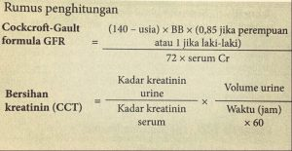
Farmakokinetika

Slide 12
Bapak andi dengan usia 65 tahun, berat badan 70 kg, tinggi badan 170 cm. mengalami penurunan fungsi ginjal. Hasil pemeriksaan menunjukkan hypertensi dengan tekanan 180/100 mmHg. Kadar serum kreatinin 4.5 mh/dL. Hitunglah berapa nilai kreatinin pasien tersebut?
Farmakokinetika

Slide 13
Ny. Rita dengan usia 65 tahun, berat badan 65 kg, tinggi badan 160 cm. mengalami penurunan fungsi ginjal. Hasil pemeriksaan menunjukkan hypertensi dengan tekanan 180/100 mmHg dan mengalami proteinurea. Kadar serum kreatinin 3.5 mh/dL. Hitunglah berapa nilai kreatinin pasien tersebut?
Farmakokinetika

